Slide 1
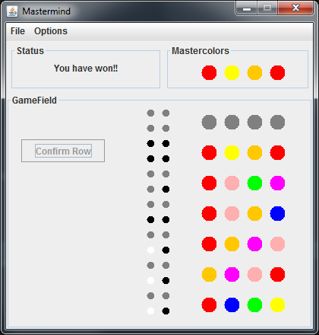
Mastermind
Software-Architektur Präsentation SS2015
Dennis Moosmann und Andreas Maier

Slide 2
Überblick
Das Spiel / Die Regeln
Das Projekt
Metriken
Views
TO-DOs
Plug-Ins
Persistenz
Performanz

Slide 3
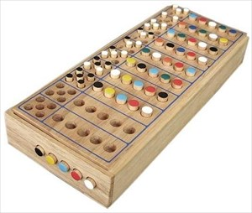
Das Spiel
Mastermind, SuperHirn, Variablo…
1970 erfunden
Zwei Personen

Slide 4
Die Regeln
Farbkombination erraten
Mit Lösungs-Hinweisen

Slide 5
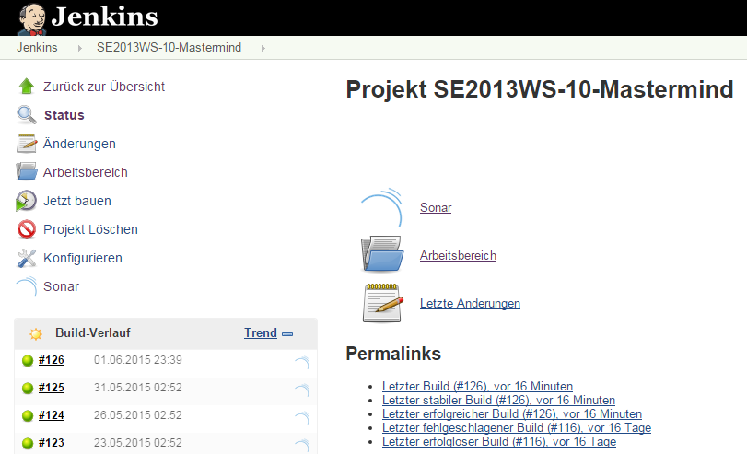
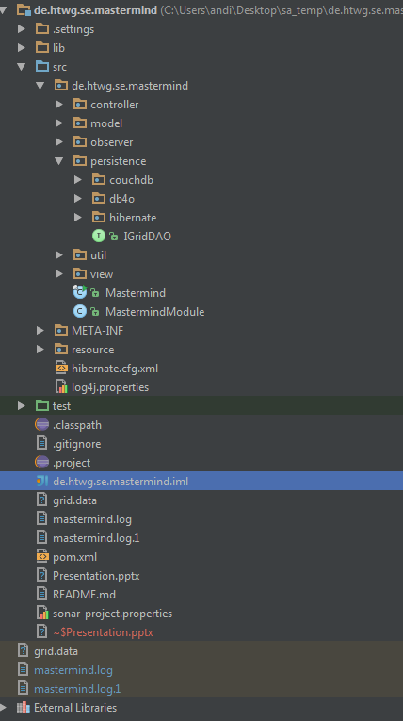
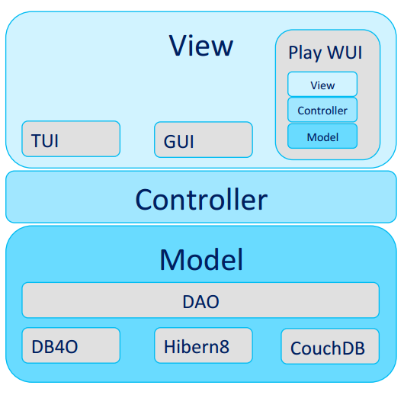
Das Projekt

Slide 6
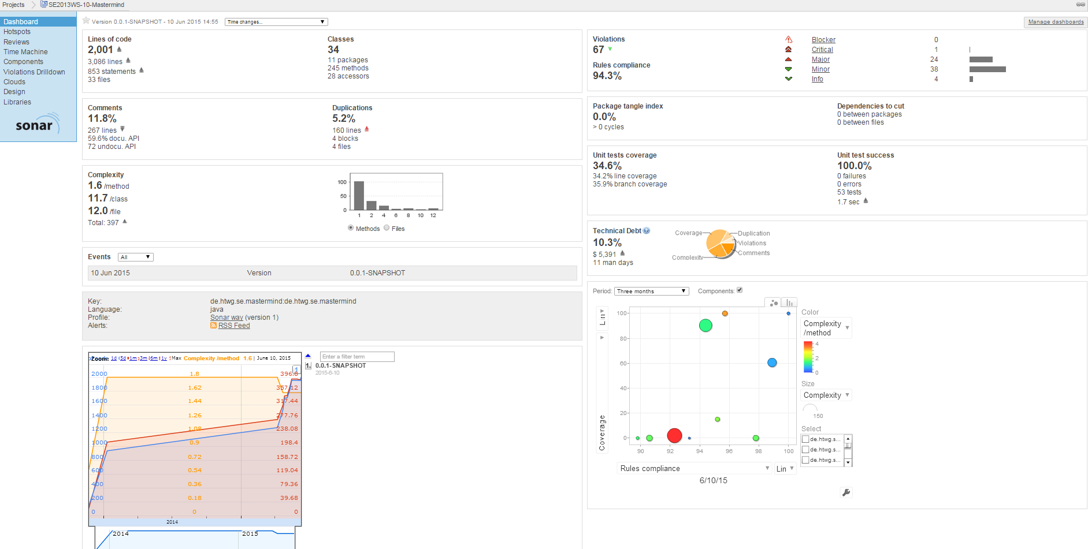
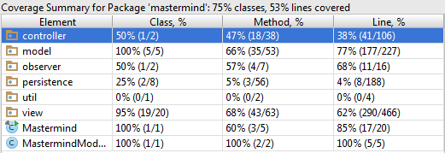
Metriken

Slide 7
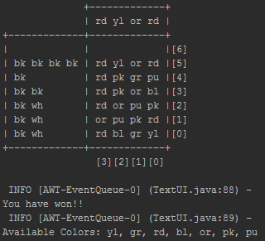
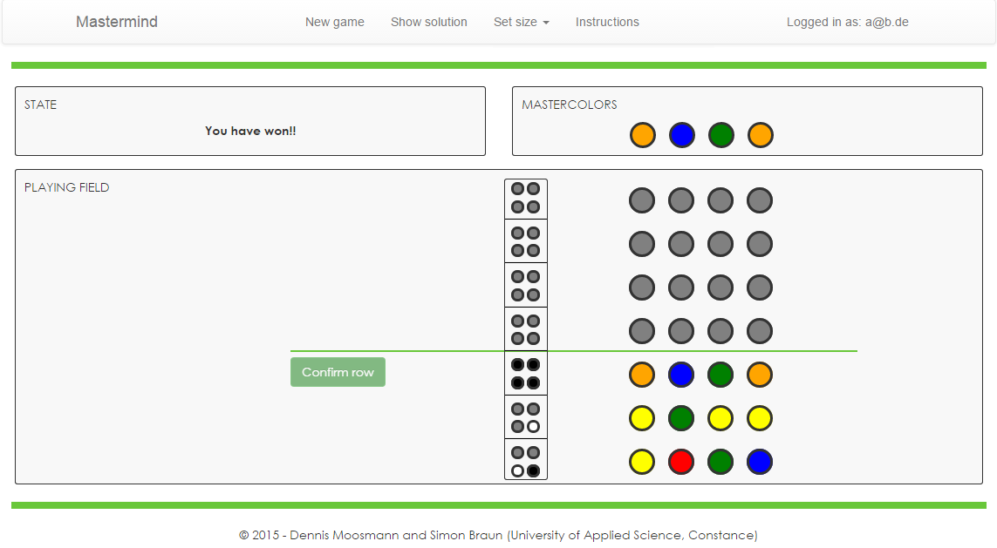
Views

Slide 8
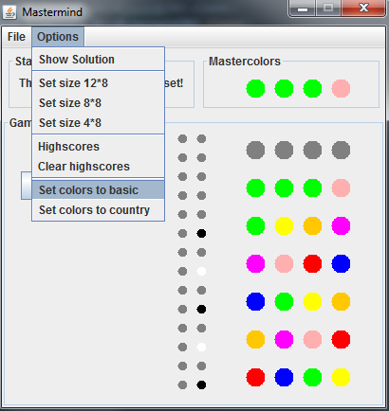
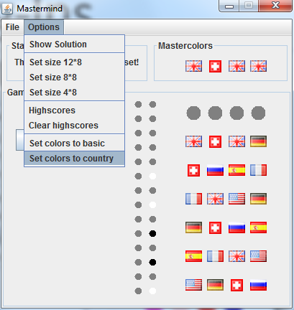


Plug-Ins

Slide 9
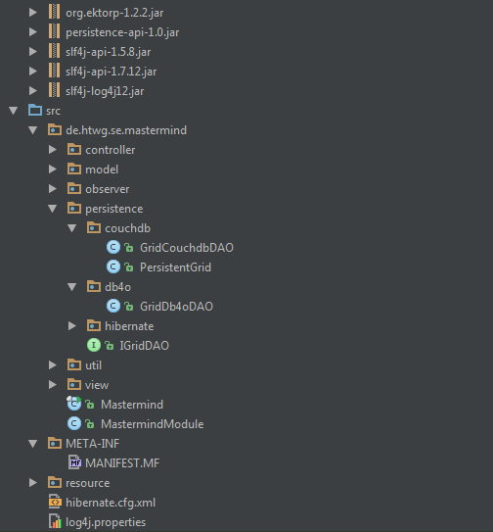
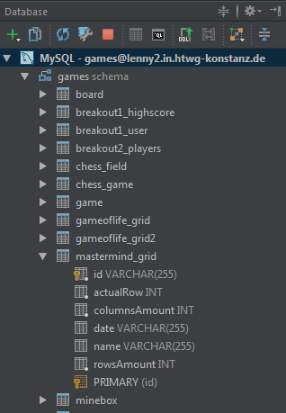

Persistenz

Slide 10
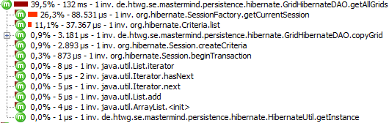
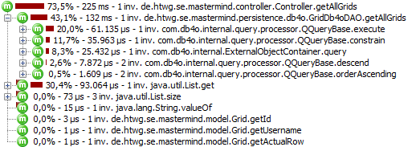
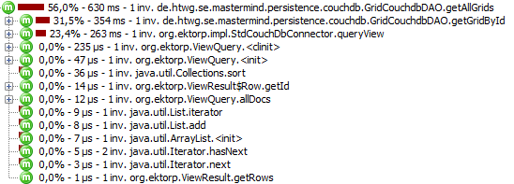
Persistenz

Slide 11
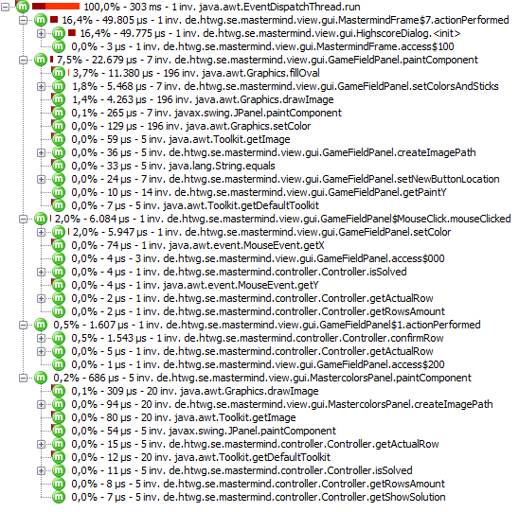
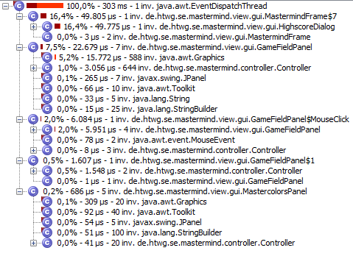
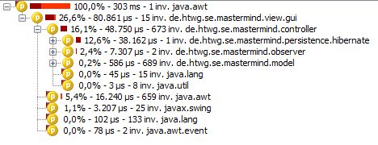
Performanz

Slide 12
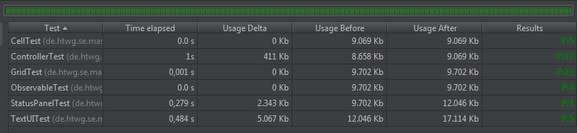
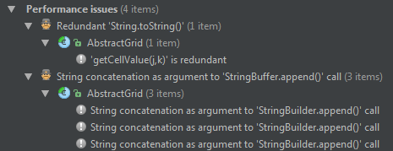
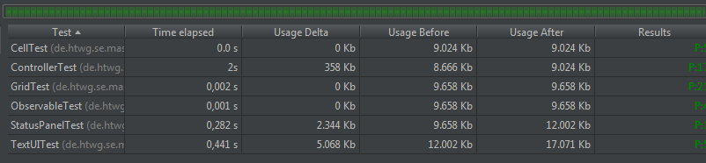
Performanz
sb.append("+" + newLine);

Slide 13
Vielen Dank für Ihre Aufmerksamkeit

